Slide 1
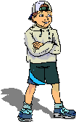
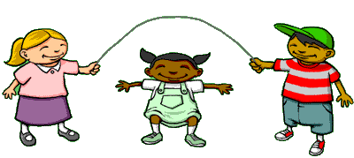
Дифференциация предлогов и приставок
Логопедическое занятие
Выполнила Абрамова Н. А.
МОУ лицей №6 г. Волгоград

Slide 2
Задачи
Закрепить знания детей о предлогах и приставках
Познакомить детей с предлогами (правописанием и их ролью в предложении)
Дифференцировать предлоги и приставки.
Развитие внимания, памяти, логического мышления.

Slide 3
Предлог
….слово
Служит для связи слов в предложении.
Пишется раздельно со словами.
Никогда не стоит перед словами, отвечающими на вопрос- ЧТО ДЕЛАЕТ?
Между предлогом и словом можно вставить вопрос или другое слово.

Slide 4
Приставка
….часть слова
Служит для образования слов.
Пишется слитно.
Употребляется в словах, отвечающих на разные вопросы.
Между приставкой и корнем вопроса вставить нельзя.

Slide 5
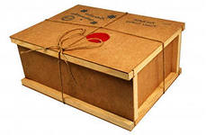
Отправь посылки по назначению.
Запиши в тетрадь.
Белка прячется ___ дупле. В
Корова пасется ___ лугу.
Дети спрятались ___ дождя.
Туристы подошли ___ озеру .
Кошка спрыгнула ___ крыши. НА
ОТ С К

Slide 6
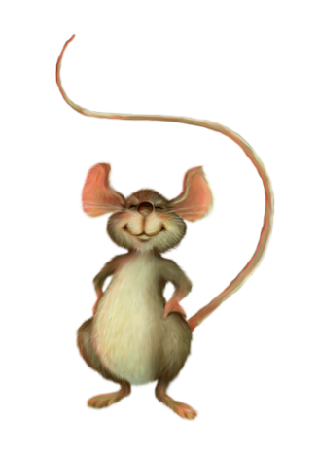
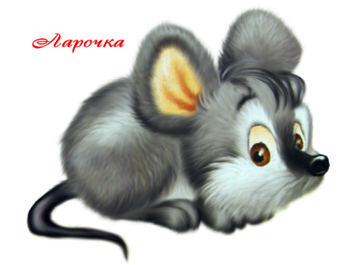
Шаловливые мышата утащили предлоги и приставки. Исправь их ошибки.
… небо … бежали тучи.
… ульи … летели пчелы.
Ребята … шли … леса.
… дома … ъехала машина.
«НА», «ВЫ»
«ДО», «ОТ»
«НА», «В»
«ДО», «ИЗ»

Slide 7
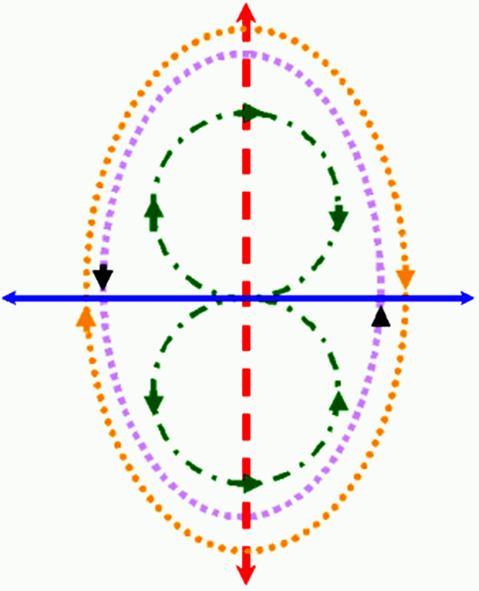
Гимнастика для глаз

Slide 9
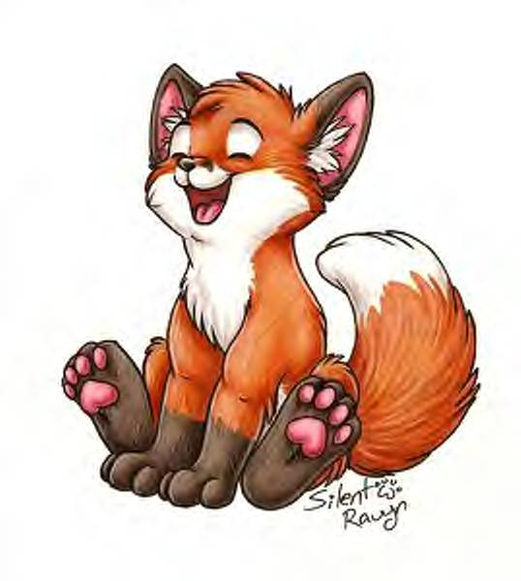
Проверь свою работу.
На небо набежали тучи.
В ульи влетели пчелы.
Ребята дошли до леса.
От дома отъехала машина.

Slide 10
Игра «Волшебник». Преврати словосочетания с приставкой в словосочетания с предлогом и наоборот.
Настенные часы
Предрассветный час
Подводные жители
Настольная лампа
Переход под землей
Камни под водой
Календарь на столе
Годы после войны

Slide 11
Список литературы
Е.В. Мазанова «Дисграфия, обусловленная нарушением языкового анализа и синтеза»
http://images.yandex.ru/
Л.Н. Ефименкова «Коррекция устной и письменной речи учащихся начальных классов»

